Slide 1

AULA 2
PHP com Banco de Dados

Slide 2
AULA 2 - PHP com Banco de Dados
concatenação
. (ponto)

Slide 3
AULA 2 - PHP com Banco de Dados
Operadores Matemáticos
% Módulo

Slide 4
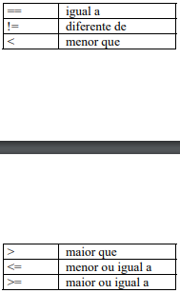
AULA 2 - PHP com Banco de Dados
Operadores de comparação

Slide 5
AULA 2 - PHP com Banco de Dados
Operadores Lógicos

Slide 6
AULA 2 - PHP com Banco de Dados
Operadores Matemáticos
https://www.devmedia.com.br/php-estruturas-de-repeticao-for-e-foreach/38221
https://www.devmedia.com.br/php-while-e-do-while/38310#:~:text=Estruturas%20de%20repeti%C3%A7%C3%A3o%20s%C3%A3o%20recursos,%2C%20while%20e%20do%2Dwhile.

Slide 7
AULA 2 - PHP com Banco de Dados
ARRAY
Vetores indexados.
podem ser valores de qualquer tipo e não somente inteiros.
Listas
realizar atribuições múltiplas.

